Slide 1
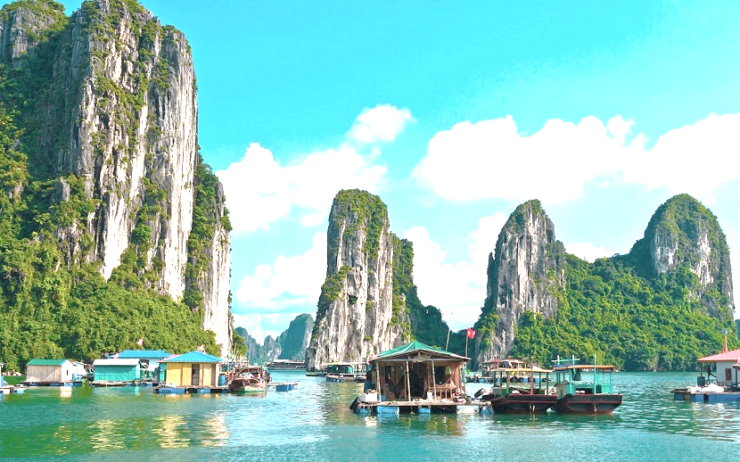
Cô Tô
(Nguyễn Tuân)

Slide 2

2. Vẻ đẹp của con người Cô Tô
Em hình dung khung cảnh Cô Tô sẽ như thế nào nếu thiếu chi tiết miêu tả giếng nước ngọt và hoạt động của con người quanh giếng?
Tìm các miêu tả qua các chi tiết, hình ảnh cảnh người dân sinh hoạt là lao động trên đảo? Đó là cảnh tượng đó có ý nghĩa như thế nào?
THẢO LUẬN CẶP ĐÔI

Slide 3
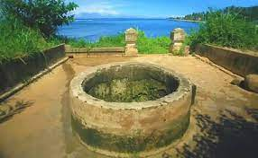
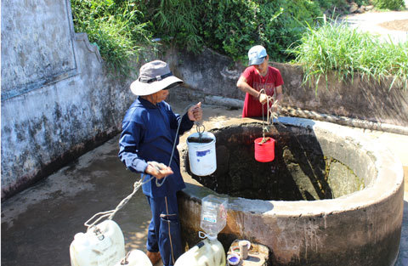
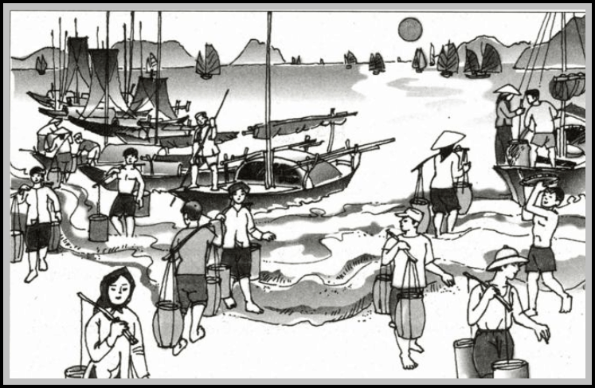
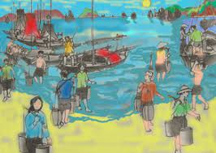
2. Vẻ đẹp của con người Cô Tô
* Cảnh người dân sinh hoạt và lao động trên đảo được miêu tả qua các chi tiết, hình ảnh:
Là dấu hiệu sự sống của con người đảo. Nó vừa là nguồn sống của con người trên đảo, vừa ghi dấu sự sống của họ.
Hình ảnh giếng nước ngọt
Những chiếc lá cam, lá quýt vương lại trong lòng giếng sau bão cho thấy họ đã bám trụ trên đảo nhiều năm, đã trồng những cây lâu năm.
Hối hả lấy nước sinh hoạt, dự trữ nước cho tàu thuyền.
Cảnh lao động của người dân trên đảo khẩn trương, sôi động, tấp nập, yên bình trên đảo.
Hoạt động của con người:
Chỗ bãi đá: bao nhiêu là thuyền của hợp tác xã đang mở nắp sạp...

Slide 4
2. Vẻ đẹp của con người Cô Tô
* Hình ảnh chị Châu Hòa Mãn:
“Trông chị Châu Hòa Mãn địu con... lũ con hiền lành” so sánh nhiều tầng bậc với các cặp so sánh
Ý nghĩa:
Ca ngợi, tôn vinh vẻ đẹp của con người lao đông Cô Tô, chính họ là những người lao động mới đang từng ngày cống hiến cho đất nước.
Tạo cho người đọc ấn tượng sâu sắc khó quên về khung cảnh, tiềm năng của biển Cô Tô.
Tình yêu thiên nhiên và con người của tác giả được hòa quyện, đan dệt.

Slide 5
III. TỔNG KẾT
1. Nghệ thuật.
2. Nội dung
Lối ghi chép, cách kể sự việc theo trình tự thời gian; ghi chép bằng hình ảnh để tạo ấn tượng, ngôi kể thứ nhất.
Vẻ đẹp của cảnh Cô Tô: tinh khôi mà dữ dội, đa dạng mà khác biệt.
Ca ngợi vẻ đẹp của con người Cô Tô: sống cùng sự kì vĩ mà khắc nghiệt của thiên nhiên, bền bỉ mà lặng lẽ bám biển để lao động sản xuất để giữ gìn biển đảo quê hương.
Ngôn ngữ miêu tả chính xác, giàu sức gợi, mang dấu ấn riêng.
Sử dụng phép nhân hóa, so sánh với trí tưởng tượng bay bổng, tạo ra hình ảnh vừa kì vĩ, vừa gần gũi.
Tình yêu thiên nhiên và con người của tác giả được hòa quyện, đan dệt

Slide 6

HOẠT ĐỘNG 4: LUYỆN TẬP, VẬN DỤNG
Sau trận bão, chân trời, ngấn bể sạch như một tấm kính lau hết mây, hết bụi. Mặt trời nhú lên dần dần, rồi lên cho kỳ hết. Tròn trĩnh, phúc hậu như lòng đỏ quả trứng thiên nhiên đầy đặn. Quả trứng hồng hào thăm thẳm và đường bệ đặt lên một mâm bạc đường kính mâm rộng bằng cả một cái chân trời màu ngọc trai nước biển ửng hồng. Y như một mâm lễ phẩm tiến ra từ trong bình minh để mừng cho sự trường thọ của tất cả những người chài lưới trên muôn thuở biển Đông

Slide 7

Câu 1: Nêu phương thức biểu đạt chính của đoạn văn trên?
Miêu tả.
QUAY VỀ

Slide 8
Câu 2: Chỉ ra phép tu từ nổi bật trong đoạn văn?
So sánh.
QUAY VỀ

Slide 9
Câu 3: Tác dụng của biện pháp tu từ đó?
- Làm cho câu văn tả cảnh mặt trời mọc trên biển trở nên sinh động, hấp dẫn.
- Bức tranh rực rỡ, lộng lẫy, tráng lệ, kĩ vĩ về cảnh mặt trời mọc trên biển;
- Ngòi bút tài hoa, trí tưởng tượng bay bổng, tình yêu thiên nhiên, yêu biển đảo quê hương của nhà văn Nguyễn Tuân.
QUAY VỀ

Slide 10
Câu 4: Tình cảm, cảm xúc của nhà văn với Cô Tô được bộc lộ bằng hình thức nào?
Qua cảnh vật.
QUAY VỀ

Slide 11
Câu 5: Thông điệp nào có ý nghĩa nhất với em qua đoạn văn trên? Vì sao?
Hãy yêu và quan tâm giữ gìn biển đảo quê hương.
Vì
+ Biển đảo là một phần lãnh thổ thiêng liêng của đất nước.
+ Biến và đảo có vai trò quan trọng đối với đất nước.
+ Bao thế hệ cha ông đã dầy công gữi gìn, xây dựng, bám biển, làm giàu cho đất nước.
QUAY VỀ

